Slide 1
Ο Εκκλησιαστικός Χρόνος
Θρησκευτικά Γ΄ Δημοτικού
Κεφάλαιο 4

Slide 2
Τι είναι ο Εκκλησιαστικός Χρόνος;
Είναι ο τρόπος με τον οποίο η Εκκλησία οργανώνει τον χρόνο.
Μας θυμίζει τη ζωή και το έργο του Ιησού Χριστού.
Περιλαμβάνει γιορτές, νηστείες και περιόδους χαράς.

Slide 3
Πότε αρχίζει ο Εκκλησιαστικός Χρόνος;
Αρχίζει την 1η Σεπτεμβρίου.
Η ημέρα αυτή λέγεται Αρχή της Ινδίκτου.
Η Εκκλησία ευχαριστεί τον Θεό για τη δημιουργία.

Slide 4
Μεγάλες Περίοδοι του Εκκλησιαστικού Χρόνου
Περίοδος των Χριστουγέννων.
Περίοδος του Πάσχα.
Περίοδος της Πεντηκοστής.

Slide 5
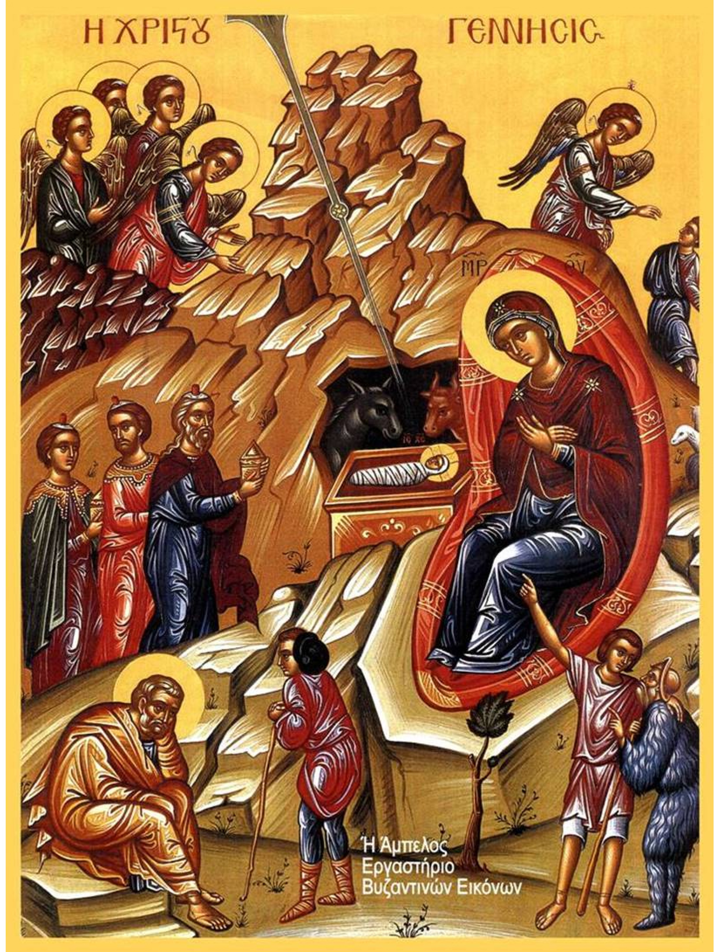
Χριστούγεννα
Γιορτάζουμε τη γέννηση του Ιησού Χριστού.
Γιορτάζονται στις 25 Δεκεμβρίου.
Είναι γιορτή χαράς και αγάπης.

Slide 6
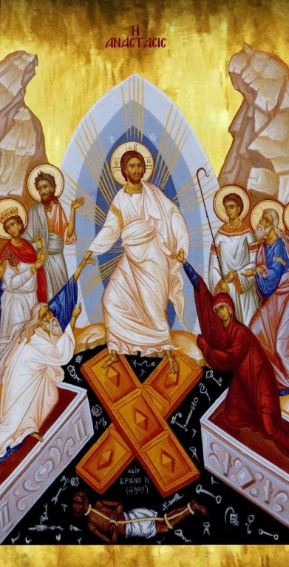
Πάσχα
Είναι η μεγαλύτερη γιορτή των Χριστιανών.
Γιορτάζουμε την Ανάσταση του Χριστού.
Προηγείται η Μεγάλη Σαρακοστή.

Slide 7
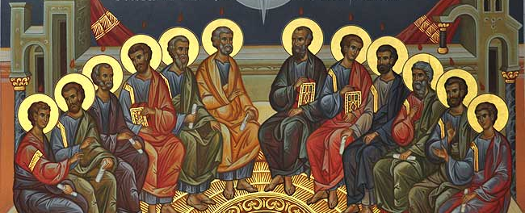
Πεντηκοστή
Γιορτάζεται 50 ημέρες μετά το Πάσχα.
Θυμόμαστε την κάθοδο του Αγίου Πνεύματος.
Θεωρείται η γέννηση της Εκκλησίας.

Slide 8
Εκκλησιαστικές Γιορτές
Είναι ημέρες χαράς και προσευχής.
Τιμούμε τον Χριστό, την Παναγία και τους Αγίους.
Κάθε γιορτή έχει ξεχωριστό νόημα.

Slide 9
Η Ονομαστική Γιορτή
Κάθε Χριστιανός έχει έναν Άγιο προστάτη.
Γιορτάζουμε τη μνήμη του Αγίου με το όνομά μας.
Πηγαίνουμε στην εκκλησία και δεχόμαστε ευχές.

Slide 10
Τι μαθαίνουμε από τον Εκκλησιαστικό Χρόνο;
Να θυμόμαστε τις γιορτές της Εκκλησίας.
Να ζούμε με αγάπη, χαρά και πίστη.
Να συμμετέχουμε στη ζωή της Εκκλησίας.

